Slide 1
Integrierte Intelligente Sensoren Sommersemester 2010
28.4.2010
Wilhelm Stork

Slide 2
Seminar: Eingebettete Systeme
(Cyber Physical Systems)
Umfang:
  Recherche
  Internet, Literatur, Patente, Produkte
    Recherchetechniken
    Quellen
    Wo finde ich wie was
  Handout / Ausarbeitung
  strukturierte Zusammenfassung der Ergebnisse ca. 20 Seiten
    Strukturierung
    Dokumentaufbau
  Vortrag:
  ca. 10-15 Minuten in der Arbeitsgruppe
    Präsentationslayout
    Präsentationstechniken
Ideale Vorbereitung auf Studien- / Diplomarbeiten
Vorbesprechung: Donnerstag, 03.05.2012: 16:00 im R.3.39 Geb.30.10 3.OG

Slide 3
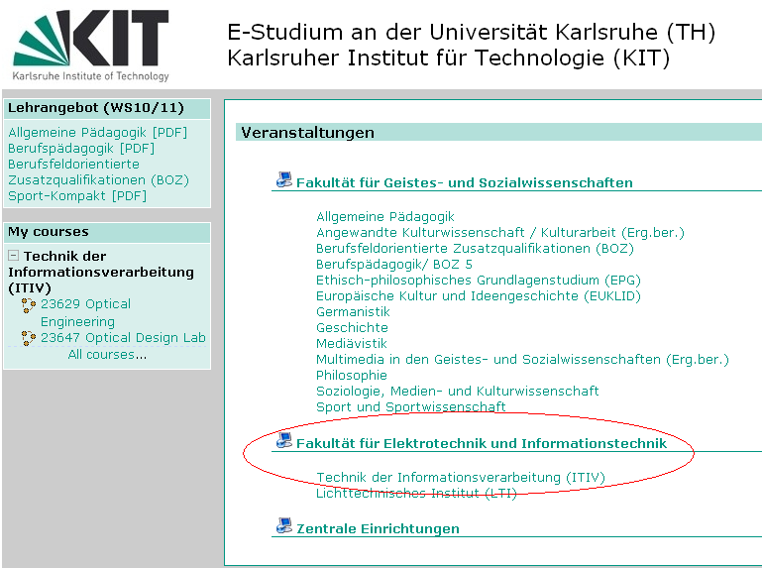
Organisation
Vorlesungsunterlagen von E-Studium
  finden Sie unter: https://estudium.fsz.kit.edu/
  Mit Zugangschlüssel: IISstudent2012SS

Slide 4
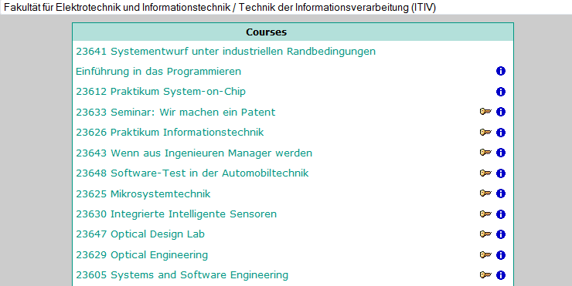
Organization

Slide 5
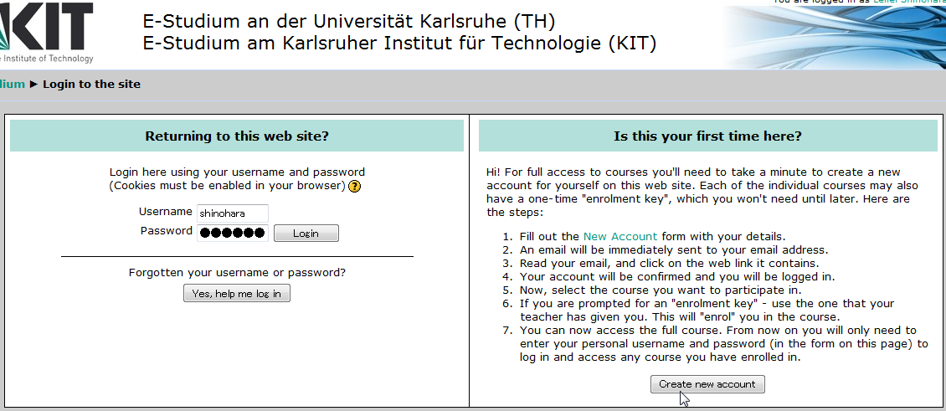
Organization

Slide 6
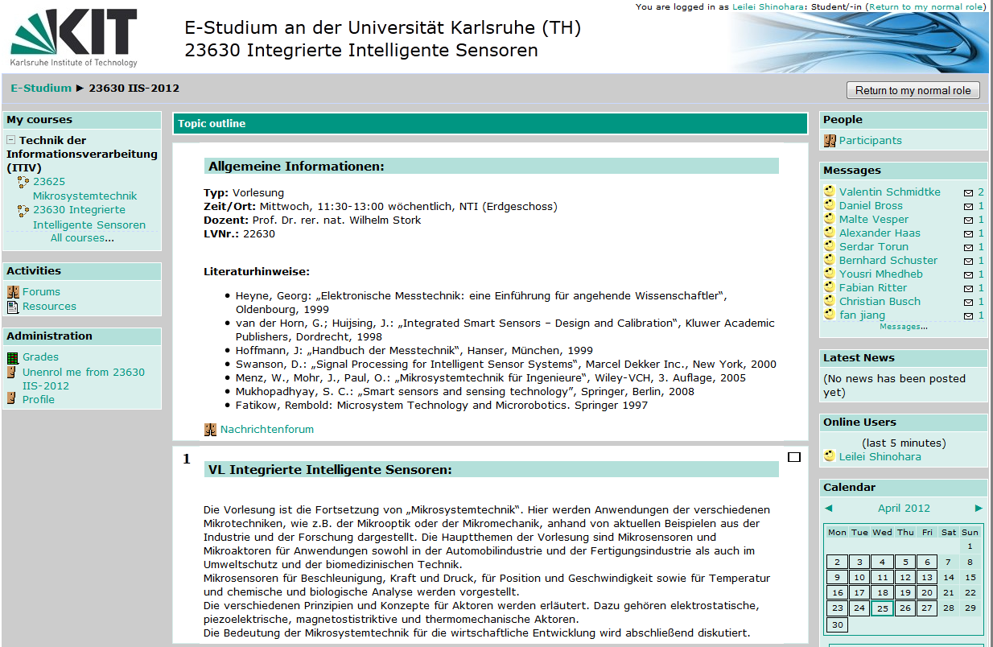
Organization

Slide 7
Inhalt
Allgemeine Einführung
Sensoren
  Marktüberblick
  Integrated Smart Sensors
Physikalische Messwandler
  Mechanische Messwandler
  Optische Messwandler
  Chemische Messwandler
  ...
Signalverarbeitung
  Grundlagen: Information und Rauschen
  Analog-Digital Wandlung
  Digitale Signalverarbeitung für Sensor-Systeme
  Informationsverarbeitung
Aktuelle Themen
  Drahtlose Sensornetzwerke

Slide 8
Inhalt II
Einführung in Intelligente Sensore-Systeme
(ca. 1.5 Vorlesungsblöcke)
Mikrotechnische Messwandler
(ca. 5 Vorlesungsblöcke)
Signalaufbereitung und –Verarbeitung
(ca. 3.5 Vorlesungsblöcke)
Smart Textiles and Smart Clothing (1 Vorlesungsblock)

Slide 9
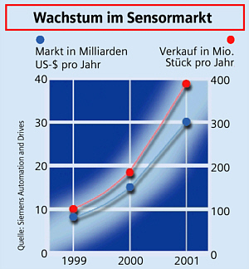
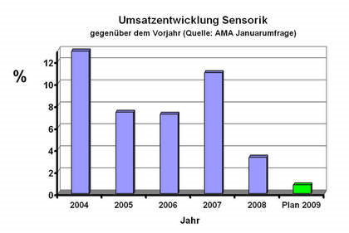
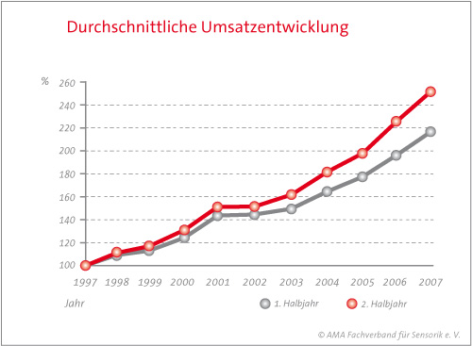
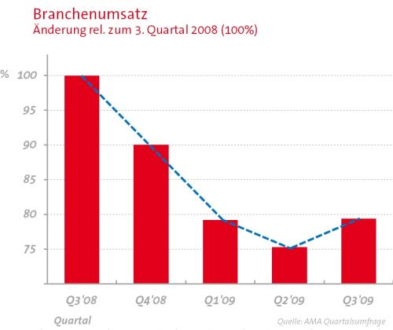
Weltmarkt Sensoren
Quelle: AMA Fachverband für Sensorik
Notes:
Johannes: Leider waren keine aktuellen Umsatzzahlen zu finden, die ursprgl. Grafik ist rechts von der Folie

Slide 10
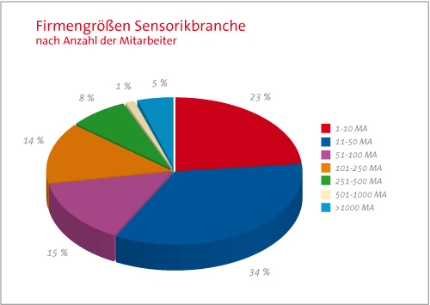
Unternehmensstruktur Sensorik
Quelle: AMA Fachverband für Sensorik

Slide 11
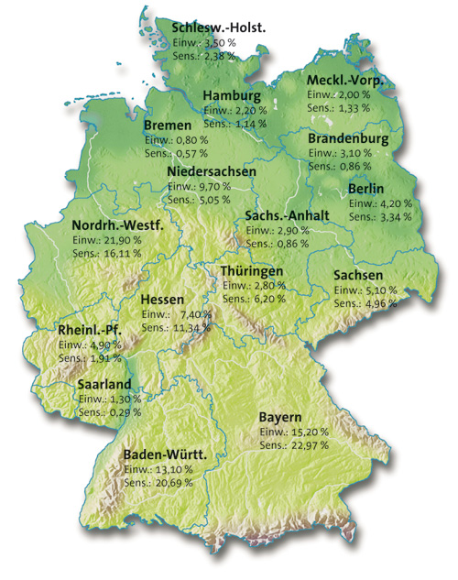
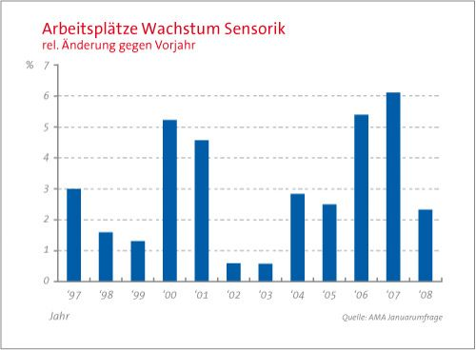
Wirtschaftliche Bedeutung in Deutschland
Verhältnis Anteil Sensorik zu Einwohner
Thüringen: 2.21
BaWü: 1.56
Hessen: 1,53
Bayern: 1.52

Slide 12
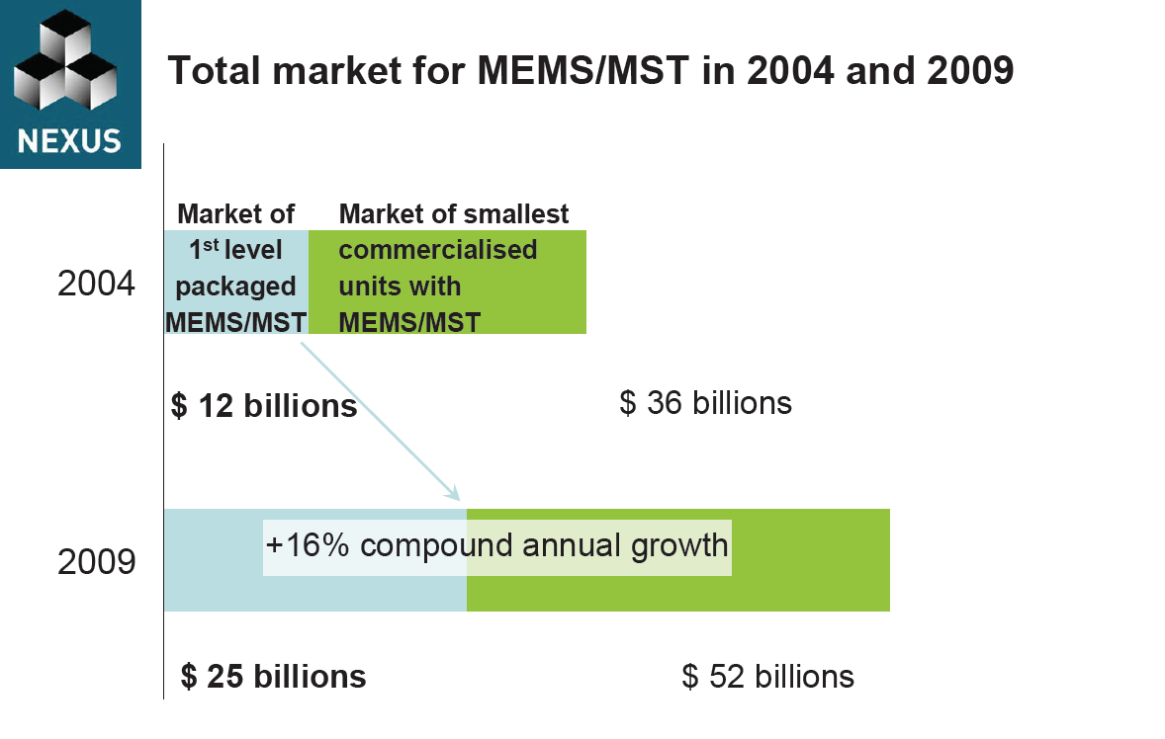
MEMS (Micro Electro Mechanical Systems)
Weltmarkt: 16% jährliches Wachstum 2004-2009
Quelle: Nexus Market Analysis for Microsystems III: 2005-2009
Notes:
Johannes: Eingefügt

Slide 13
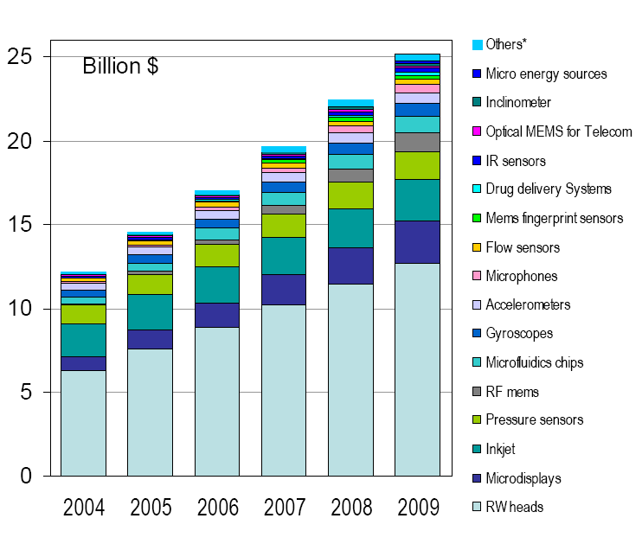
Umsatzanteile für MEMS/MST Komponenten
Wichtigste Produktgruppen 2009:
  Schreib-/Lese- Köpfe
  Tintenstrahl -Druckerköpfe
  MEMS Displays
3 weitere Produktgruppen > 1 Mrd. $
  Drucksensoren
  RF- MEMS
  Inertialsensoren
12 weitere Gruppen jeweils < 100 Mio. $
Quelle: Nexus Market Analysis for Microsystems III: 2005-2009
Notes:
Johannes: Eingefügt

Slide 14
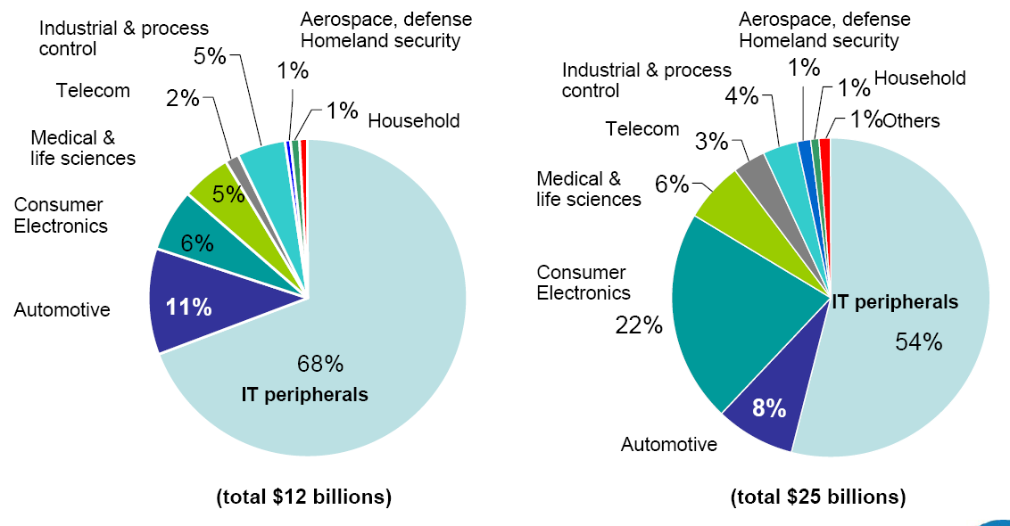
MEMS/MST Anwendungsgebiete 2004 und 2009
2004
2009
Quelle: Nexus Market Analysis for Microsystems III: 2005-2009
Notes:
Johannes: Eingefügt

Slide 15
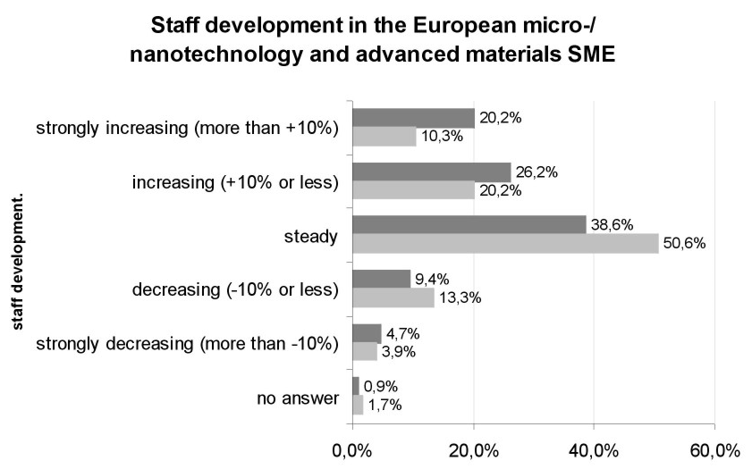
Steigende Beschäftigungszahlen trotz Wirtschaftskrise
2008
2009 (geplant)
Quelle: IVAM-Mitgliederbefragung 2009
Notes:
Johannes: Eingefügt

Slide 16
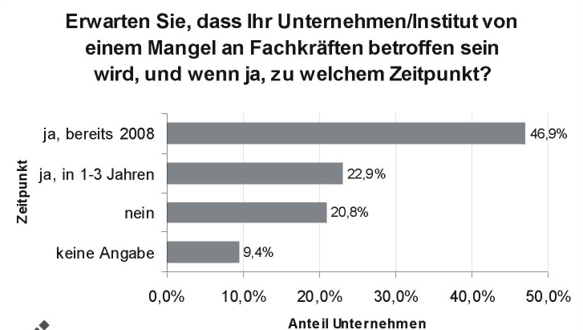
Sensorik: Attraktives Arbeitsfeld
Quelle: IVAM-Mitgliederbefragung 2008
Notes:
Johannes: Eingefügt

Slide 17
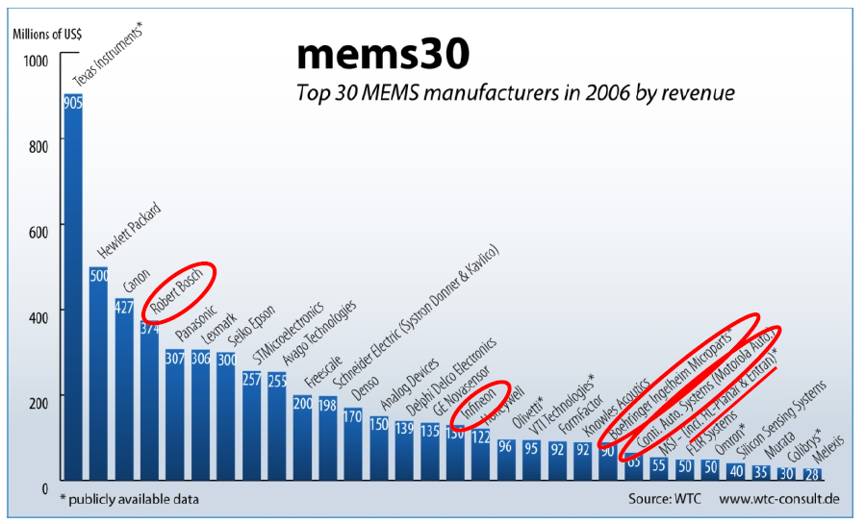
2006
Deutsche MEMS Unternehmen gut aufgestellt
Quelle: WTC Consult 2006
Notes:
Johannes: Eingefügt

Slide 18
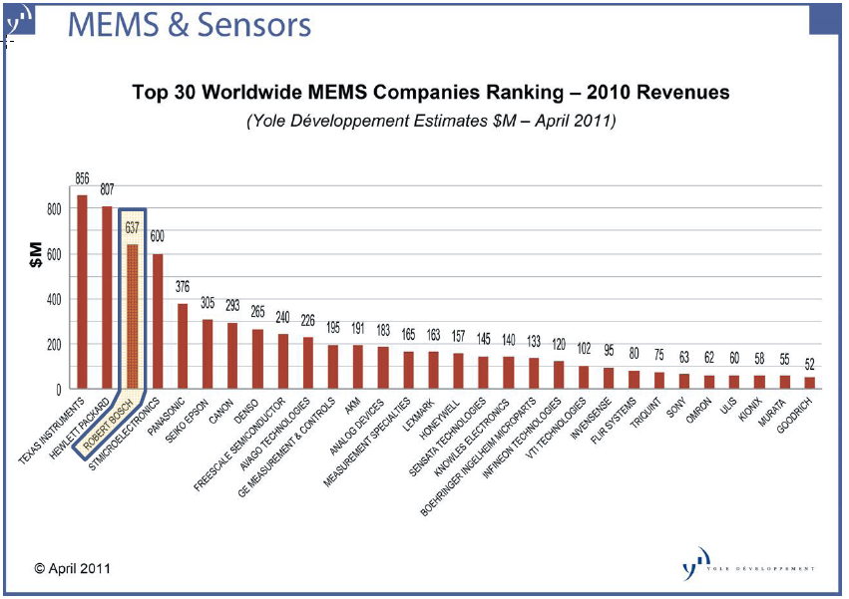
2011 MEMS Markt

Slide 19
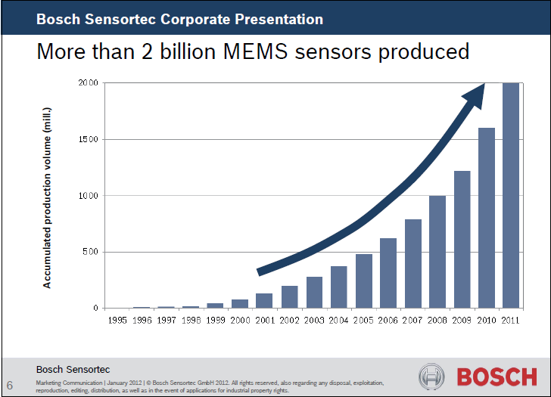

Slide 20
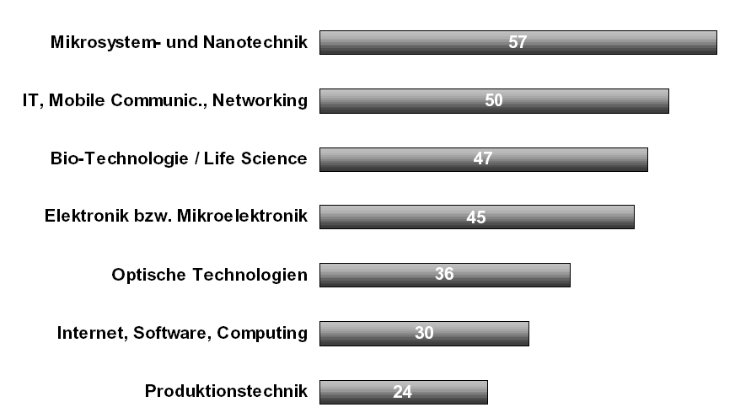
Umfrage: Technologien mit innovationspotential
Quelle: VDE Studie Schlüsseltechnologien 2010, 2008

Slide 21
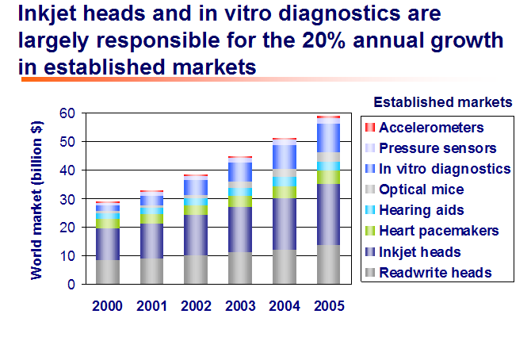
Weltmarkt Sensoren
Quelle: Nexus 2005
Notes:
Johannes: Folie rauslassen!? (gleiche Grafik mit aktuellen Zahlen auf der Folie davor)

Slide 22
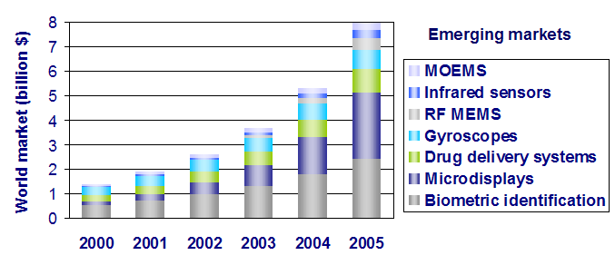
Wachstum neuer Märkte
Quelle: Nexus 2005
Notes:
Johannes: Folie rauslassen!? (gleiche Grafik mit aktuellen Zahlen auf der Folie davor)

Slide 23
Markt für mikromechanische Sensoren nach Regionen (Quelle: ZVEI)
Notes:
Johannes: Folie rauslassen!? (Bereits in VL 1 gebracht)

Slide 24
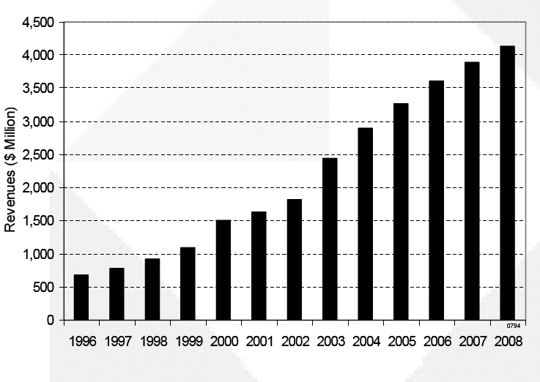
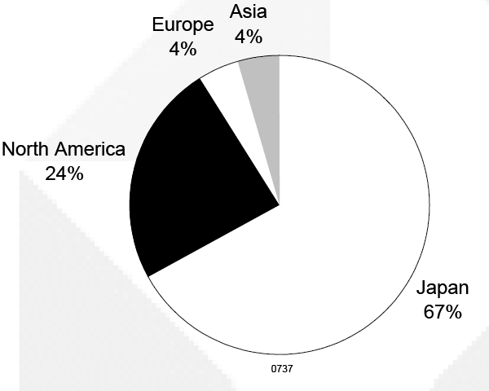
Markt für Bildsensoren (CCD, CMOS)
Quelle: Strategies-Unlimited 2004
Notes:
Johannes: Folie rauslassen!? (zu Alt)

Slide 25
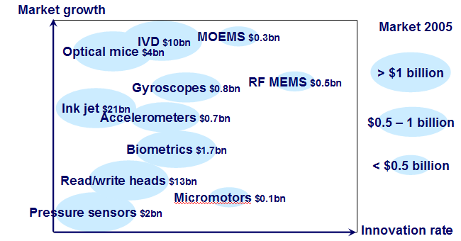
Marktstruktur
Quelle: Nexus 2005
Notes:
Johannes: Folie rauslassen!? (zu Alt)

Slide 26
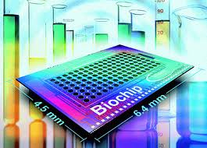
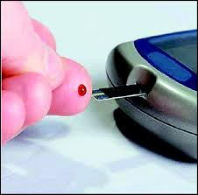
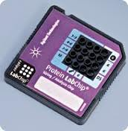
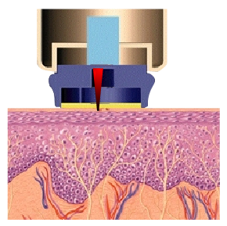
A high potential market: In Vitro Diagnostics (IVD)
IVD products consists mainly of
  Biochips
  Disposable personal tests, mostly for glucose
The worldwide turnover of the IVD market was almost $2 billions in 2000
It is forecast to grow to almost $10 billions by 2005
  $5.2 billion for tests
  $4.4 billions for biochips
Quelle: Nexus 2005
Notes:
Johannes: Folie rauslassen!? (zu Alt)

Slide 27
Fortschritte in der Miniaturisierung werden eine nicht invasive Glucose Messung erlauben (2005)
MST functionality
Implantable continuous monitors
Patch (interstitial liquid)
Non invasive IR spectrometers
Blood test strips
2000
2002
2004
2006
2008
2010
Quelle: Nexus 2005

Slide 28
Eigenschaften Intelligenter Sensoren
Integration des eigentlichen Sensors (Signalwandlers) sowie analoger und digitaler Signalverarbeitung
Bereitstellung von (möglichst digitalen und veränderbaren) Kalibrierungs- und Kompensationsfunktionen
Integration standardisierter Schnittstellen für verschiedene Anwendungen ( Bus-Interface, „Plug & Play“ – Funktion)
Speicherfähigkeit

Slide 29
Intelligente Sensoren und ihre Umgebung

Slide 30
Sensoren und Aktoren in elektronischen Steuersystemen

Slide 31
Industrielles System mit intelligenten Sensoren und Aktoren

Slide 32
Integrated Smart Sensors: Aufbau
Physikalisches
Signal
Analoges
Signal
Elektrisches
Signal
Digitales
Signal
S
A
/D
MC
Inter
face
Mess
-
A
nalog
-
A
nalog/Digital
Micro-
Bus
-
wandler
Frontend
Wandler
Prozessor
Schnittstelle
Smart Sensor System
Notes:
Messwandler: wandelt ein Signal in einer physikalischen Form in ein Signal in einer anderen physikalischen Form , z.B.

Slide 33
Integrated Smart Sensors: Aufbau
Physikalisches
Signal
Analoges
Signal
Elektrisches
Signal
Digitales
Signal
S
A
/D
MC
Inter
face
Signalwandler:
Thermoelement
Photodiode
Beschleuni-gungssensor
etc.
Mess
-
A
nalog
-
A
nalog/Digital
Micro-
Bus
-
wandler
Frontend
Wandler
Prozessor
Schnittstelle
Smart Sensor System
Notes:
Messwandler: wandelt ein Signal in einer physikalischen Form in ein Signal in einer anderen physikalischen Form , z.B.

Slide 34
Integrated Smart Sensors: Aufbau
Analoge Signalverar-beitung:
Verstärkung
Filterung
Offset-Kompensation
etc.
Physikalisches
Signal
Analoges
Signal
Elektrisches
Signal
Digitales
Signal
S
A
/D
MC
Inter
face
Signalwandler:
Thermoelement
Photodiode
Beschleuni-gungssensor
etc.
Mess
-
A
nalog
-
A
nalog/Digital
Micro-
Bus
-
wandler
Frontend
Wandler
Prozessor
Schnittstelle
Smart Sensor System
Notes:
Messwandler: wandelt ein Signal in einer physikalischen Form in ein Signal in einer anderen physikalischen Form , z.B.

Slide 35
Integrated Smart Sensors: Aufbau
Analoge Signalverar-beitung:
Verstärkung
Filterung
Offset-Kompensation
etc.
Physikalisches
Signal
Analoges
Signal
Elektrisches
Signal
Digitales
Signal
S
A
/D
MC
Inter
face
Signalwandler:
Thermoelement
Photodiode
Beschleuni-gungssensor
etc.
A/D – Wandler:
Auflösung , Frequenz ,
Typ (sample-hold, sigma-delta, ...)
Mess
-
A
nalog
-
A
nalog/Digital
Micro-
Bus
-
wandler
Frontend
Wandler
Prozessor
Schnittstelle
Smart Sensor System
Notes:
Messwandler: wandelt ein Signal in einer physikalischen Form in ein Signal in einer anderen physikalischen Form , z.B.

Slide 36
Integrated Smart Sensors: Aufbau
Analoge Signalverar-beitung:
Verstärkung
Filterung
Offset-Kompensation
etc.
Festkomma / Gleitkomma,
Wortbreite,
Taktfrequenz,
Architektur (DSP, MC),
Peripherie,
Speicher,
etc.
Physikalisches
Signal
Analoges
Signal
Elektrisches
Signal
Digitales
Signal
S
A
/D
MC
Inter
face
Signalwandler:
Thermoelement
Photodiode
Beschleuni-gungssensor
etc.
A/D – Wandler:
Auflösung , Frequenz ,
Typ (sample-hold, sigma-delta, ...)
Mess
-
A
nalog
-
A
nalog/Digital
Micro-
Bus
-
wandler
Frontend
Wandler
Prozessor
Schnittstelle
Smart Sensor System
Notes:
Messwandler: wandelt ein Signal in einer physikalischen Form in ein Signal in einer anderen physikalischen Form , z.B.

Slide 37
Integrated Smart Sensors: Aufbau
Analoge Signalverar-beitung:
Verstärkung
Filterung
Offset-Kompensation
etc.
Festkomma / Gleitkomma,
Wortbreite,
Taktfrequenz,
Architektur (DSP, MC),
Peripherie,
Speicher,
etc.
Physikalisches
Signal
Analoges
Signal
Elektrisches
Signal
Digitales
Signal
S
A
/D
MC
Inter
face
Signalwandler:
Thermoelement
Photodiode
Beschleuni-gungssensor
etc.
A/D – Wandler:
Auflösung , Frequenz ,
Typ (sample-hold, sigma-delta, ...)
Seriell / Parallel,
Bus / PtP,
Wired/wireless,
Etc.
Mess
-
A
nalog
-
A
nalog/Digital
Micro-
Bus
-
wandler
Frontend
Wandler
Prozessor
Schnittstelle
Smart Sensor System
Notes:
Messwandler: wandelt ein Signal in einer physikalischen Form in ein Signal in einer anderen physikalischen Form , z.B.

Slide 38
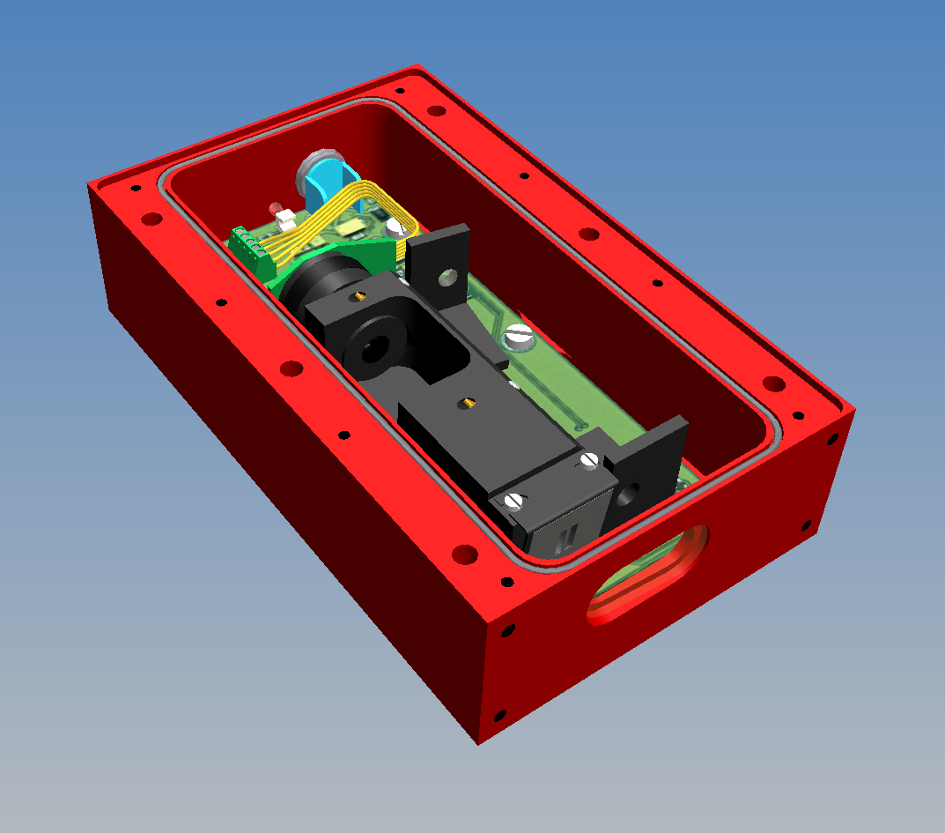
Integrated Smart Sensors: Beispiel
Laser-Doppler-Interferometer zur berührungslosen Geschwindigkeitsmessung
Anwendung zur Längenmessung bandförmiger Materialien
S
A
/D
DSP
Inter
face
Photo-
diode
Impedanz-
Wandler,
Filter
High-Speed
TI DSP
(5410)
-
RS232
Optik
(Linsen, ...)
-
A/D-Wandler
(12 bit, 6 MHz)
CAN-Bus
Laser-Doppler-Velocimeter

Slide 39
Laser-Doppler Sensor LDV
sensor
illuminating
beams
backscattered light
direction of motion
moving surface

Slide 40
Anwendung
Berührungslose Geschwindigkeit und Längen Messung
  Kabel (Drähte, Fasern, etc.)
  Bahnmaterialien (Papier, Folien, Textilien, Holz, etc.)
Geschwindigkeitsbereich: 0.01 m/s – 50 m/s
Länge: > 10 m
Genauigkeit: ± 0.05 %

Slide 41
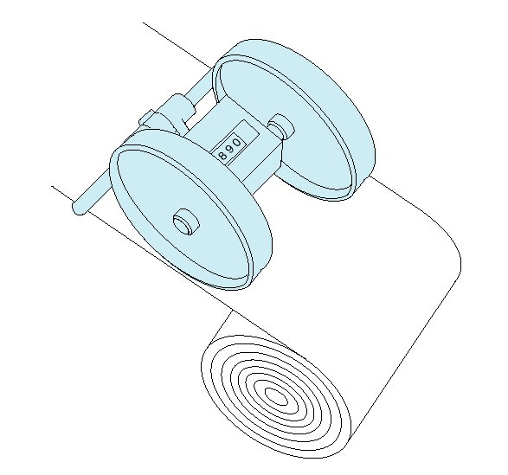
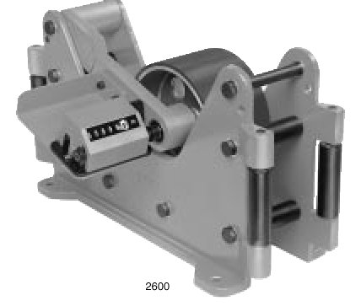
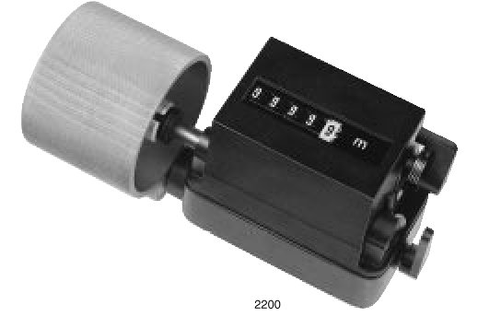
Klassische Lösung
Messrad
Vorteile: Simple and cheap
Nachteile: Kontaktbehaftet, Verschmutzung- Umfangsänderung, Schlupf

Slide 42
Scheme of the Laser-Doppler Sensor
Wave 1
Fringe period
Wave 2
Notes:
42

Slide 43
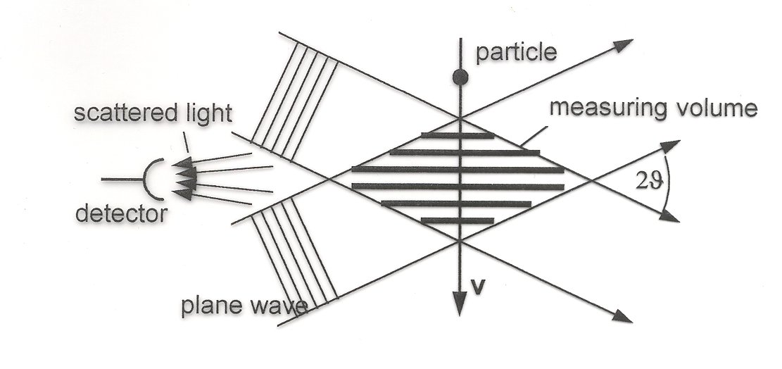
Ein Partikel Modell für den Laser-Doppler Effekt

Slide 44
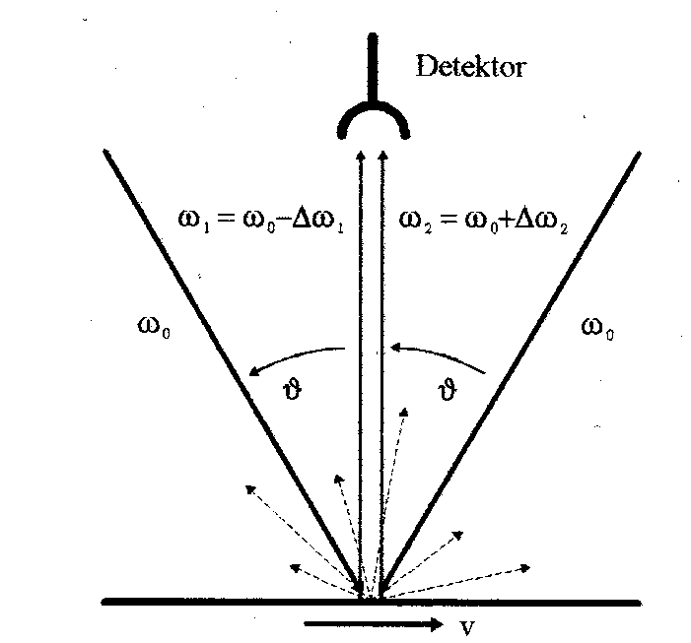
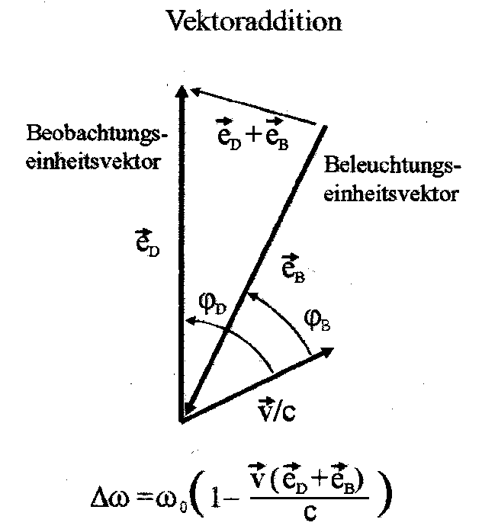
Doppler Modell
Die beiden kohärenten Laserstrahlen beleuchten die Oberfäche in und gegen die Bewegunsgrichtung. Das zurückgestreute Licht wird im einen Fall in der Frequenz reduziert und im anderen erhöht.
Die Frequenz Verschiebung zwischen beiden auf dem Detektor interferierenden Lichtwellen erzeugen eine Intensitätsmodulation.
Die Modulationsfrequenz ist proportional zur Bewegunsggeschwindigkeit
Observation vector
Illumina-tionvector
Velocity vector

Slide 45
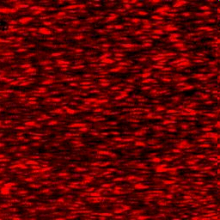
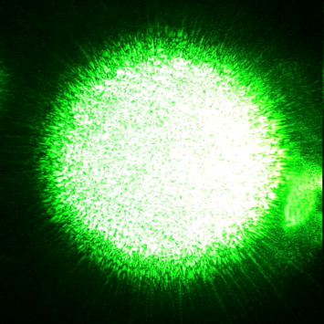
Speckle Modell
Feste Oberfläche => unendliche Partikeldichte
Gestreute kohärente Laser Strahlung von einer rauhen Oberfläche erzeugt Speckle
Bewegt sich die Oberfläche um eine halbe Periode des Interderenzmusters werden unterschiedliche Speckle Muster erezugt, die auf dem Detektor eine Intensitätsmodulation bewirken
Surface
Surface
Surface shifted by p/2

Slide 46
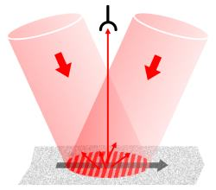
Integrated Smart Sensors: Beispiel
Funktionsweise:
  Teilen eines Laserstrahls druch Strahlteiler (Gitter)
  Interferenz auf bewegtem Material (Streifenmuster)
  Durch Bewegung erfolgt Intensitätsmodulation des Streifenmusters
  Modulationsfrequenz ist proportional zur Geschwindigkeit
  Längenmessung erfolgt durch Integration des Geschwindigkeits-Signals

Slide 47
Funktionen von ISS: Kalibrierung
Ausgangssignal eines Messwandlers entspricht i.A. nicht der gewünschten Messgröße
(Offset, Drift, Nichtlinearität, ...)
Kalibrierung notwendig
Aufnahme der Messkurve (Referenzsignal)
Ggf. Aufnahme weiterer Parameter
(Querempfindlichkeiten, Störgrößen)
Korrektur der Messkurve im Sensor
  Analog ( z.B. über Potentiometer )
  Digital ( beliebige Messkurven korrigierbar )

Slide 48
Funktionen von ISS: Kalibrierung
Bekannte
gewünschte
Meßkurve
Meßkurve
Referenzsignal
Kalibriertes Signal
Physikalische
Berechnete phys.
Größe
Größe
Sensor-
Inverse Sensor-
Meßkurve
Meßkurve
Sensorsignal
Eingang
Physikalische
Korrigiertes
Größe
Signal

